Slide 1


古诗两首

Slide 2
学习目标
1、采用灵活多样的学习方法了解诗意，体会古诗的意境；
2、有感情地朗读古诗并尝试背诵古诗；
3、自主探究与合作交流，掌握自学古诗的方法。

Slide 3
生字学习
涧桂吟
铺瑟怜

Slide 4
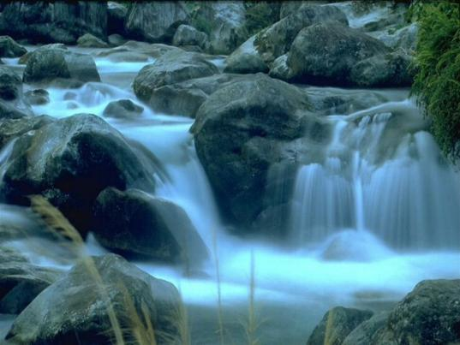
鸟鸣涧
王维

Slide 5
人闲桂花落，
夜静春山空。
月出惊山鸟，
时鸣春涧中。

Slide 6
字词解释
【闲】宁静悠闲。
【涧】两山之间的流水。

Slide 7
诗句理解
人闲桂花落，
夜静春山空。
我拋开一切俗务，悠闲的在这里欣赏桂花。
夜是这么的静，仿佛山中空无一物，静得似乎连花瓣飘落的声音都听得见 。

Slide 8
月出惊山鸟，
时鸣春涧中。
当皎洁的月亮悄悄升起，竟然惊醒了在山林中栖息的鸟儿。
它们以为天亮了，纷纷飞到山间的涧水中，此起彼落的鸣唱着。

Slide 9
赏析
这首诗是描写深山春夜的美丽景象，充分表现出作者观察入微、善于写景的专长。看似寂静无声，却听得到花瓣落地、涧水淙淙、啾啾鸟鸣等天然乐章；仿佛空无一物，其实热闹非凡，有桂花、明月、山林、小鸟、涧水，还有静观这一切景致的“人”—作者。

Slide 10
赏析
这一切，使整个山野显得更加空灵静谧，却又生意盎然。
读这首诗，就像欣赏一幅有声、有色、有味的春山月夜图。

Slide 11
主題
唐代诗人王维所写的诗以优美著称，一向被人称“诗中有画，画中有诗” 。本诗作者觉得友人居住的地方环境优美，风景如画，所以作了这首诗送给友人。

Slide 12


暮江吟

Slide 13
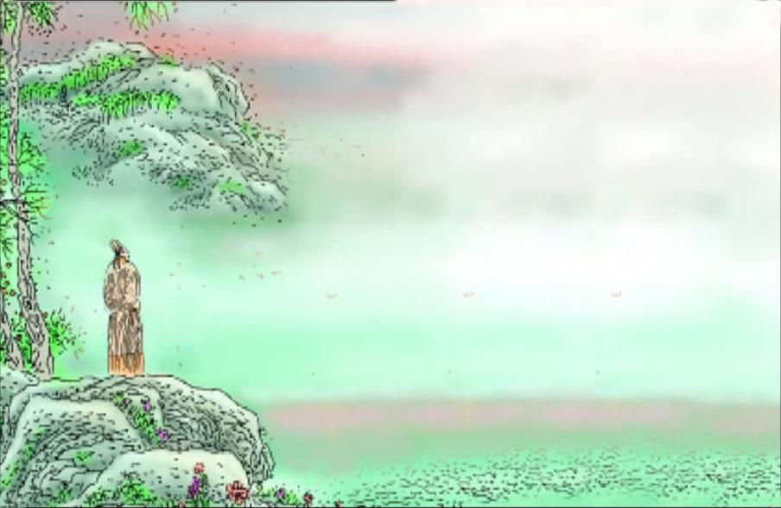
一道残阳铺水中，
半江瑟瑟半江红。
可怜九月初三夜，
露似真珠月似弓。

Slide 14
作者介绍
白居易（772—846）唐代著名诗人。字乐天，号香山居士，下邽（今陕西渭南）人。中进士后任左拾遗，后被贬为江州司马，晚年任杭州、苏州刺史和太子少傅等职。他目击当时日益腐朽的政治，比较接近劳动人民，了解他们的痛苦生活。他的诗歌反映现实生活，在一定程度上揭露了封建统治阶级对人民的残酷剥削和压迫。文字通俗易懂，流传较广。著有《白氏长庆集》等。

Slide 15
诗歌朗读
暮 江 吟
白居易
一道/残阳//铺/水中，
半江/瑟瑟//半江/红。
可怜//九月/初三/夜，
露似/真珠//月似/弓。

Slide 16
字词解释
残阳：
铺：
瑟瑟：
可怜：
夕阳，快要落山的太阳。
展开，铺展。这里是斜照的意思。
碧绿的颜色。形容未受到残阳照射的江水所呈现的青绿色。
可爱，令人爱惜。

Slide 17
暮江吟
白居易
一道残阳铺水中，
半江瑟瑟半江红。
可怜九月初三夜，
露似真珠月似弓。
残阳：夕阳。
瑟瑟：碧绿的颜色。
可怜：可爱。

Slide 18
古诗大意
夕阳的余辉斜照在江面上，江水有一半是绿色的，有一半是红色的。九月初三，这深秋的夜晚是多么可爱呀！露水像珍珠一样发亮，月牙弯弯像弓一样。

Slide 19
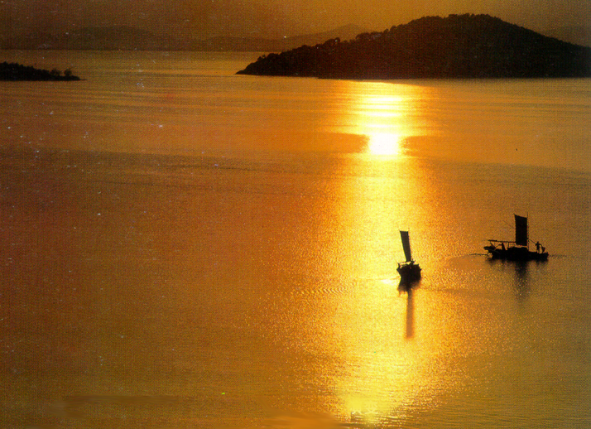
一道残阳铺水中，
半江瑟瑟半江红。

Slide 20
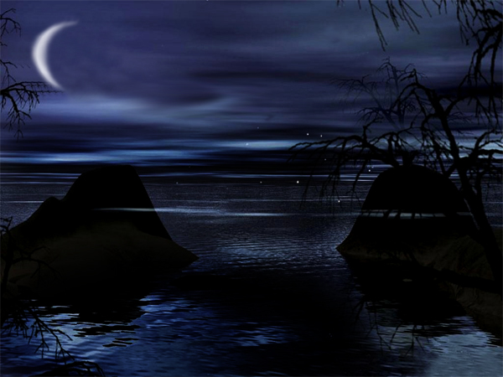
可怜九月初三夜，
露似真珠月似弓。

Slide 21
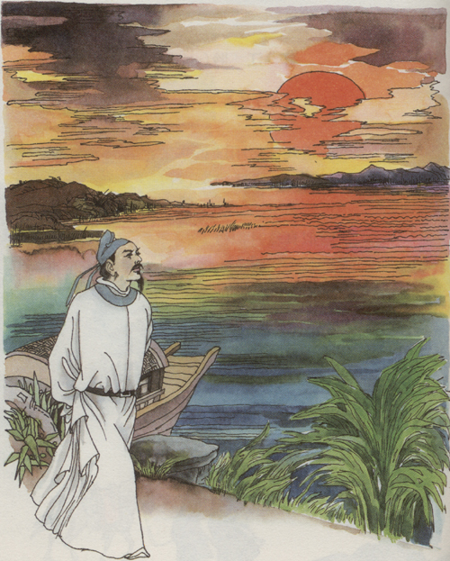
配乐朗诵
暮江吟
白居易
一道残阳铺水中，半江瑟瑟半江红。可怜九月初三夜，露似真珠月似弓。

Slide 22
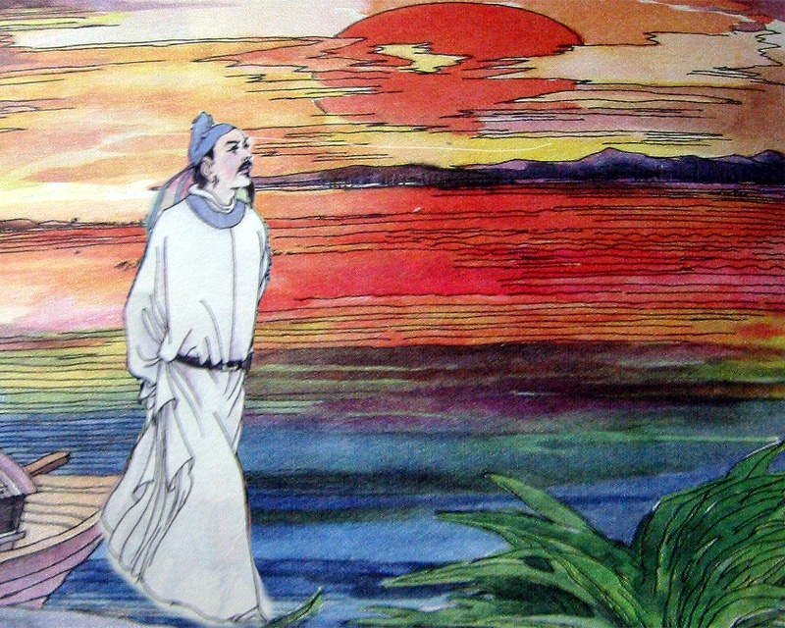
《暮江吟》这首诗作者通过对深秋时江水夜晚景色的描写，抒发了作者赞美和爱怜的思想感情。

Slide 23
拓展延伸
同样是歌颂明月，却可以用“美”和“静”来表达。其实古往今来，一轮明月曾让无数文人墨客不惜笔墨，回忆一下，我们以前学过哪些与月亮有关的古诗？

Slide 24
举头望明月，低头思故乡。——李白借明月思故乡。
王维以月为友，在《竹里馆》中留下了“深林人不知，明月来相照”的千古名句。
海上生明月，天涯共此时。——张九龄描写了海上月。

Slide 25
想必大家意犹未尽吧。在这里向同学们推荐一些与明月有关的古诗。
李白《关山月》
苏轼《中秋月》
李商隐《霜月》
白居易《江楼月》……

